Slide 1
Эне тилим Байлыгым
Болбуров Амир Урматович
Группа БИ-1-20

Slide 2


Slide 3
Кыргыз тили — Кыргыз Республикасынын мамлекеттик тили, түрк тилдеринин курамына, анын ичинде кыргыз-кыпчак тобуна кирет. Кыргыз Республикасынын түптүү калкынын, Кытайдагы, Өзбекстан, Тажикстан, Республикасында Ооганстан, Түркия, Орусияда жашап жаткан кыргыздардын эне тили. 2009 ж. өткөн элди жана турак-жай фондун каттоонун жыйынтыгында Кыргыз Республикасында кыргыз тилин 3 830 556 адам өз эне тили катары көрсөтүшкөн жана 271 187 адам кыргыз тилин экинчи тил катары биле тургандыгы аныкталган[1]. Бул КРсындагы калктын 76% кыргыз тилинде сүйлөйт дегенди билдирет. Кыргыз тилинде 1 720 693 адам орус тилин дагы билише тургандыгын көргөзүшкөн[2]. Бул 2 109 863 адам кыргыз тилинде гана сүйлөй билишет дегенди билдирет. Болжолдуу эсеп менен дүйнө жүзү боюнча кыргыз тилинде 6 700 000 адам сүйлөй

Slide 4
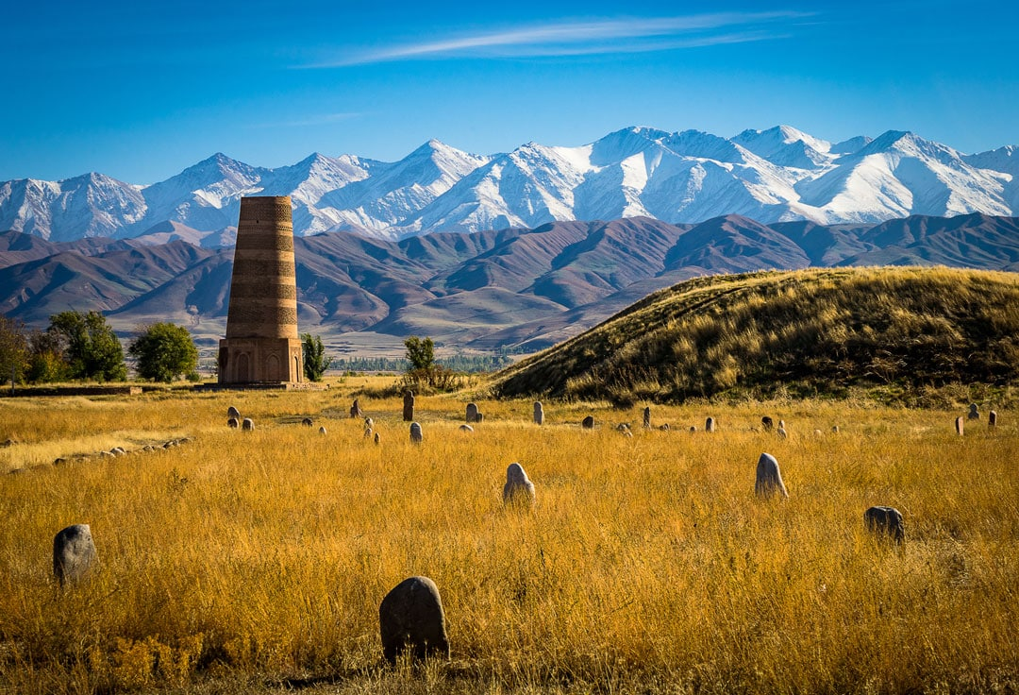
Адабий тилдин биринчи жана негизги шарты катары анын жазуу жүзүндө берилишин эсептөө керек. Өзүнүн жазуу системасы бар элдерде гана жазма адабий тил өнүгүшү мүмкүн. Кыргыз эли өзүнүн кыйла кылымдык өнүгүү тарыхында ар кайсы жазуу системаларынан пайдаланып келгендигине карабастан, улуттук жазмасына Октябрь революциясынан кийин гана жетишти. Демек, кыргыз жазма адабий тили советтик түзүлүштүн жемиши болуп эсептелет.

Slide 5
Бирок, жазуунун болушу адабий тил үчүн негизги шарт болгон менен, анын бирден бир жеке белгиси да эмес. Кагаз бетине түшүрүлгөн өткөн эстеликтеринин же азыркы «сабатсыз жазылган» жазмалардын бардыгын эле адабий тилдин үлгүсү катары кароого болбойт. Тактап айтканда, революцияга чейинки мезгилдерде эле кыргыз тилинде, негизинен, кол жазма түрүндө калк арасына таралган көбүнчө ыр түрүндөгү чыгармалар (мисалы, Молдо Кылычтын, Тоголок Молдонун, Молдо Нияз ырчынын, Ысак Шайбеков жана башкалардын ырлары, санаттары, казалдары) жаралган.

Slide 6
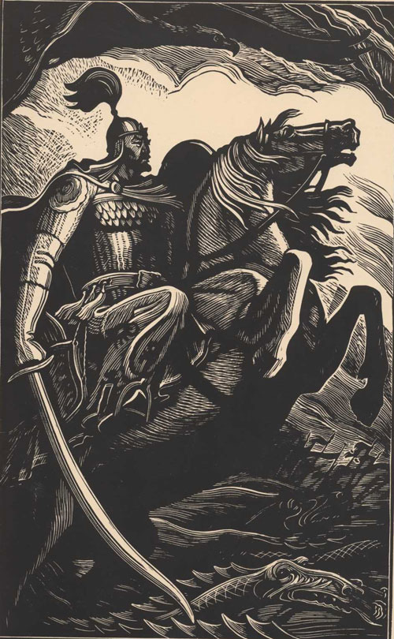
Ата-бабабыз бизге көөнөрбөс сөз казынасын мурастап берип кетиптир. Аларды окуп үйрөнүү, аң-сезимибизди, тилибизди байытуу биздин милдет. «Өнөр алды кызыл тил»- деп калкыбыз сөз өнөрүн абдан барктаган. Ошон үчүн «Манас» сыяктуу улуу эпосту жаратып кетишкен.

Slide 7

«Манас» эпосу — кыргыз элинин кылымдарды карыткан тарыхынын алтын казынасы. Бул чыгарма элибиздин руханий табылгаларынын алгылыктууларын, басып өткөн тарыхый жолунун орчундуу окуяларын чогултуп, укумдан-тукумга өтүп келген улуу мурасы, улуттук сыймыгы. Кыргыз эли өткөн миң жылдыктагы адамзаттын дүйнөлүк маданиятына «Манас» эпосун жаратуу менен чоң салым кошту деп сыймыктануу менен баса белгилесек болот.

